Slide 1
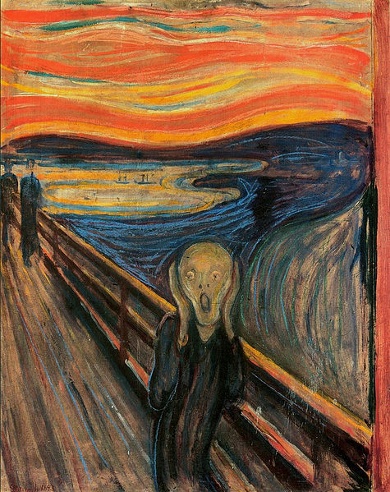
Expresionismo

Slide 2
Período: 1890-1920 .
Fue una de las principales corrientes plásticas del período.
Puntualizaba en las emociones y el tipo de reacciones que las mismas provocaban en el espectador.
Distorsión, exageración, primitivismo, fantasía y aplicación dinámica y hasta violenta de los elementos formales, dejando atrás la imitación fiel de la naturaleza.
Artistas destacados: Max Beckmann, Wassily Kandinsky, Gustave Klimt, Edward Munch, Egon Shiele.

Slide 3
